Slide 1


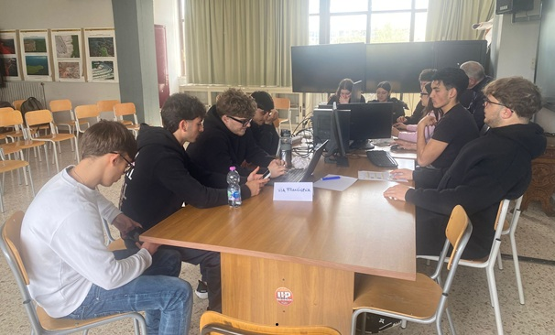
Progetto di Formazione-Intervento® sul Miglioramento Ergonomico dei Cammino della Francigena nel SUD TRA AQUINO E PIEDIMONTE
IIS S.Benedetto
Via Francigena nel sud
Matteo Ndreka (Cassino)
Francesco Riccio (Cassino)
Gabriele Spiridigliozzi (Cassino)
Ilyas Jarir (Cassino)
Eric Goada (Piedimonte)
Nicolò Lo Guasto (Cervaro)
Giulia Marrocco (Cervaro)

Slide 2
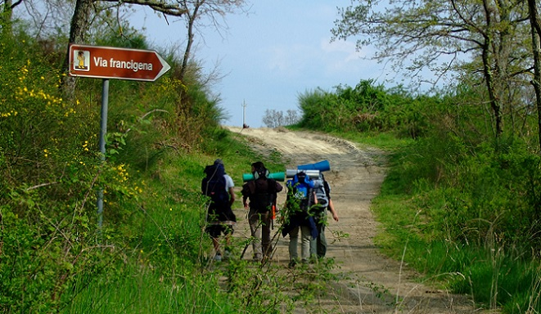
Tema
Ergonomia del Cammino e degli Itinerari Culturali Europei Via Francigena nel Sud direttrice Prenestina-Casilina

Slide 3
Sollecitazioni
Presenza sul territorio di un buon numero di Cammini importanti
Il crescente interesse sul turismo lento e sui cammini
Dal 2024 si realizza annualmente la Fiera Internazionale dell’Ergonomia dei Cammini a Cassino a cui poter partecipare
E’ presente una legge nazionale sui Cammini d’Italia e un catalogo della Regione Lazio sui Cammini

Slide 4
Opportunità
Valorizzare territori meno conosciuti
Acquisire conoscenze storiche sulla via Francigena
Conoscere una nuova metodologia di progettazione
Possibilità di lavoro di gruppo
Opportunità di conoscere una nuova figura professionale: l’Ergonomo specializzato in Ergonomia del territorio(norma UNI 11934 del 2024)
Possibilità di partecipare all’edizione della Fiera del 2026 il 22 ottobre a Cassino presentando un nostro progetto

Slide 5
Criticità
Possibile scarsa motivazione e partecipazione di alcuni membri del gruppo
Possibile carenza di coordinamento all’interno del gruppo
Possibile difficoltà di gestione del tempo
poca esperienza da parte nostra su come si progetta

Slide 6
Vincoli
Tempo dato per presentare il progetto
Metodologia da usare: Formazione-Intervento®
L’obbligo di applicare i principi dell’Ergonomia
L’obbligo di rispettare le indicazioni contenute nel manuale dell’AEVF

Slide 7
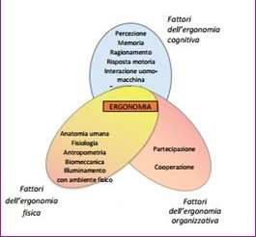
Obiettivo del progetto
.
Progetto di miglioramento della Via Francigena nel Sud nel tratto da Aquino a San Vittore del Lazio dal punto di vista dell’Ergonomia cognitiva

Slide 8

Il programma
17/02
P
24/03
27/01
05/01
12/02
05/03
17/03
cinque workshop di due ore di Metodo
cinque momenti di progettazione in gruppo

Slide 9



ANALISI
Le forze in gioco
I Comuni di Aquino, Piedimonte, Villa Santa Lucia, Cassino e San Vittore del Lazio fanno parte dell’Associazione dei Comuni SER.A.F. fin dal 2004
Cervaro non è associato
I Comuni di Aquino, Piedimonte e Villa Santa Lucia fanno parte anche dell’Unione Cinque Città
I Comuni aderenti a SER.A.F. fanno pure parte dell’Associazione Terra dei Cammini costituita per aggregare tutti i Comuni posti sul percorso della Francigena nel Sud che corre sulla Casilina
I Comuni di Aquino, Piedimonte e Villa fanno pure parte della DMO Terra dei Cammini costituita nel 2025

Slide 10
ANALISI
Il tracciato da Aquino a San Vittore del Lazio è stato definito e formalizzato con Delibere di Giunta da Aquino a San Vittore con il Progetto Finanziato dalla Regione Lazio dal nome Francigena V.E.R.S.O. Sud
I cartelli direzionali sono stati acquistati e depositati presso il Comune di Aquino quando il Presidente SER.A.F. era il Presidente del Consiglio di Aquino
Ci sono ancora residui del finanziamento per chi volesse aggiungere altri cartelli a quelli ancora depositati e li ha San Vittore del Lazio

Slide 11
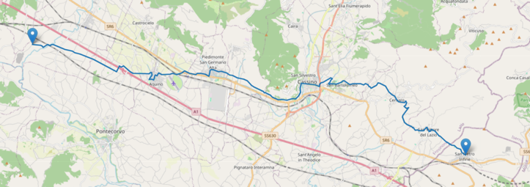
ANALISI
Dal sito www.associazioneterradeicammini.it
l’autostrada A1 è la traccia in rosso, la Casilina è la traccia in arancione e la Francigena è la traccia in blu
La Francigena si incrocia con la Casilina nel punto in cui da Aquino si congiunge a Piedimonte SG

Slide 12
ANALISI
Partendo da Aquino (da nord verso Sud )
I cartelli ci sono, c’è il QR code che rimanda al sito www.associazioneterradeicammini.it, ma termina al confine del territorio con Piedimonte. Qui il camminatore o prosegue fino al sottopassaggio ferroviario o gira a destra e passa per i campi fino a raggiungere la Casilina all’altezza del Comune. Se passa da sottopassaggio si trova fuori dalla Stazione, ma non ha indicazioni di dove dirigersi

Slide 13
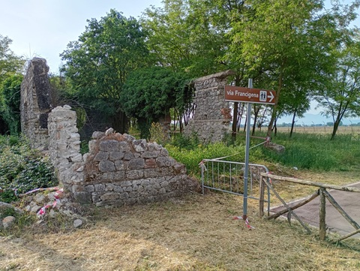
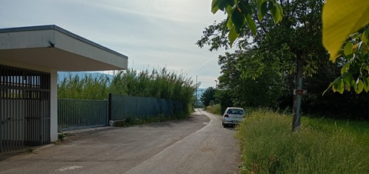
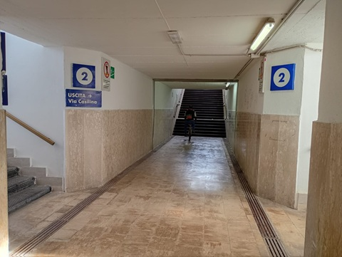
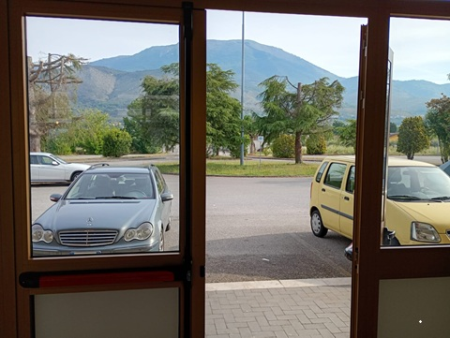
ANALISI

Slide 14
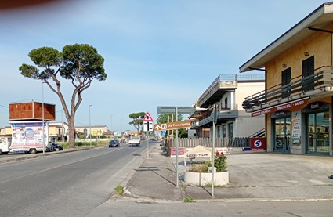
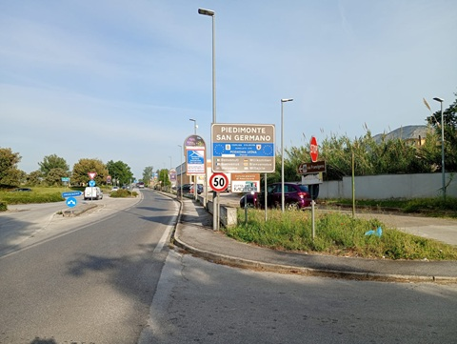
ANALISI
Andando da Piedimonte ad Aquino (da sud a Nord) i Cartelli portano sulla Casilina invece che nella strada interna parallela

Slide 15
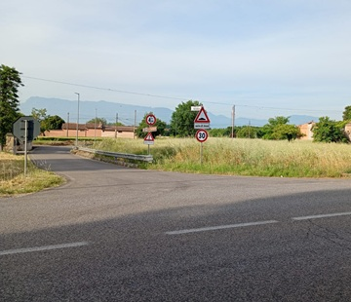
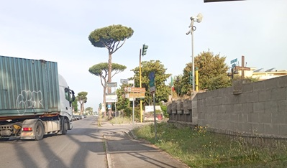
ANALISI
I Cartelli fanno attraversare la Casilina e portano lungo un sentiero di campagna fino al rudere vicino alla stazione di Aquino

Slide 16
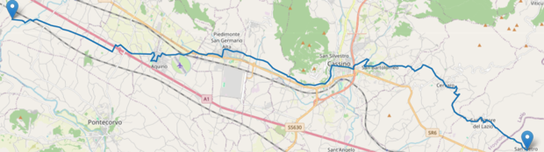
ANALISI
1. La cartellonistica presente lungo il tracciato blu della Francigena non è coerente con la mappa
2. La cartellonistica indicata da sud a nord e viceversa non c’è
3. La cartellonistica è solo direzionale
4. Non c’è la rappresentazione del patrimonio presente sul territorio:
Area Archeologica diffusa nel cassinate
Area della Memoria
Montecassino

Slide 17
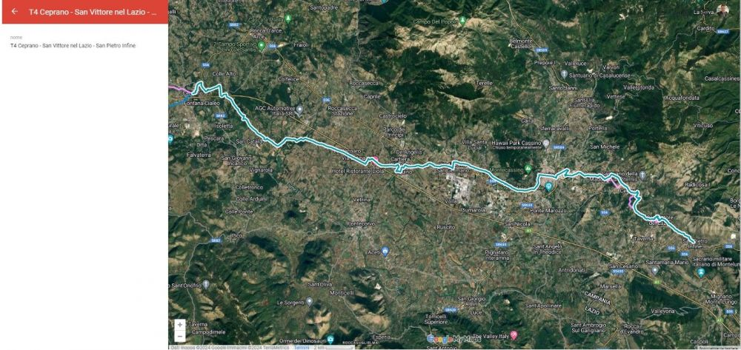
ANALISI
Nel 2023 la Regione Lazio ha commissionato uno studio ad AEVF sulla ciclabilità dal Vaticano fino a San Vittore del Lazio (Prenestina- Casilina)
Sono stati definiti i tratti ciclabili e i punti critici da risolvere con l’obiettivo, una volta risolti, di presentare la candidatura al Consiglio d’Europa per l’accreditamento come «Variante» della Via Francigena nel Sud.
sul sito web di vede il tracciato:
www.associazioneterradeicammini.it

Slide 18
ANALISI
Per rendere ciclabile il percorso da Aquino a San Vittore bisogna fare un nuovo studio ad HOC dopo aver confermato quello che si decide di fare a piedi

Slide 19
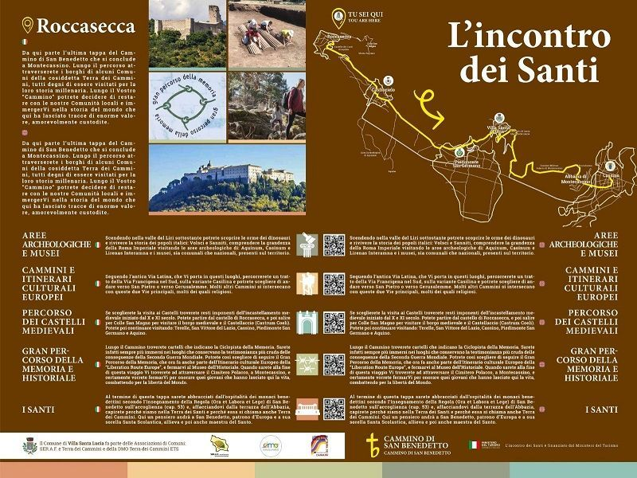
BENCHMARKING
Sul cammino di San Benedetto sono presenti cartelli che offrono diverse informazioni come il tracciato del cammino e dei QR code riguardanti le attrattività del territorio articolati in 5 cluster

Slide 20

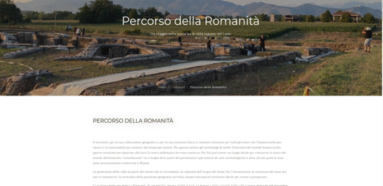
BENCHMARKING
Sul cammino di San Benedetto sono presenti cartelli che ci offrono diverse informazioni come il tracciato del cammino e dei QR code riguardanti le attrattività del territorio articolati in 5 cluster
https://www.camminodeisanti.it/it/?p=cluster-archeologia-it

Slide 21
Progettazione
Togliere la cartellonistica esistente
Condividere il tracciato con i Comuni attraversati: Aquino, Piedimonte, Villa Santa Lucia, Cassino, Cervaro e San Vittore del Lazio
Scegliere i luoghi dove mettere la cartellonistica direzionale
Aggiungere ad ogni ingresso di ciascun Comune il Cartello turistico (come quello usato per San Benedetto)
Riportare in ogni sito web comunale un link con la piattaforma su cui mettere l’intero percorso
Negoziare con la Campania e il Molise il prolungamento del Cammino fino a Benevento
Negoziare con la Provincia di Frosinone e la Città metropolitana di Roma Capitale l’ottimizzazione del percorso fino al Vaticano

Slide 22
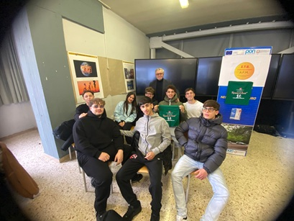
Apprendimento individuale
Conoscenza:
dei Cammini che attraversano il proprio territorio
della metodologia della progettazione partecipata
del modo con cui avvalersi del lavoro di grupp
dell’uso del power point

Slide 23
Apprendimento di gruppo
Questo lavoro di gruppo sull’Ergonomia dei Cammini ci ha trasmesso una serie di apprendimenti concreti, sia sul piano fisico sia su quello organizzativo e progettuale.
Dal lavoro di gruppo abbiamo imparato la dimensione collaborativa: confrontarsi su soluzioni aiuta a migliorare l’esperienza di tutti.
Ognuno di noi porta osservazioni diverse , e questo arricchisce la comprensione dell’ergonomia applicata
Ora sappiamo che possiamo dare un contributo per il miglioramento della Francigena che passa sul nostro territorio

